Slide 1
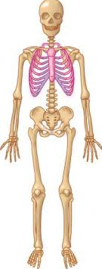
Ερειστικό σύστημα ανθρώπου
Ο σκελετός του ανθρώπου χωρίζεται σε :
Σκελετό του κορμού, που αποτελείται από:
Την κεφαλή
Τον θώρακα
Τη σπονδυλική στήλη

Slide 2
Ερειστικό σύστημα ανθρώπου
Ο σκελετός του ανθρώπου χωρίζεται σε :
2. Σκελετό των άκρων, που αποτελείται από:
Δύο άνω άκρα (δύο χέρια)
Δύο κάτω άκρα (δύο πόδια)

Slide 3
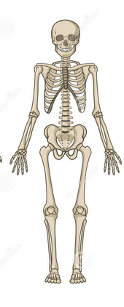
Οστά των άκρων
κλείδα
βραχιόνιο
ωλένη
κερκίδα
φάλαγγες
μηριαίο
κνήμη
επιγονατίδα
περόνη
φάλαγγες

Slide 4
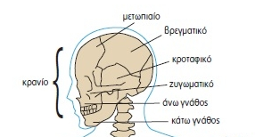
Οστά της κεφαλής

Slide 5
Οστά του κορμού
στέρνο
πλευρές
Σπονδυλική στήλη
Ανώνυμο οστό

Slide 6

Ερειστικό σύστημα ανθρώπου
Ο σκελετός του ανθρώπου χωρίζεται σε :
Σκελετό του κορμού, που αποτελείται από την κεφαλή, το θώρακα και σπονδυλική στήλη
Σκελετό των άκρων, που αποτελείται από τα δύο άνω άκρα και τα δύο κάτω άκρα.

Slide 7
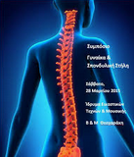
Σπονδυλική στήλη
Σπονδυλική στήλη

Slide 8
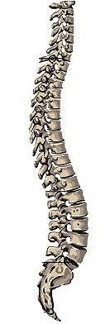
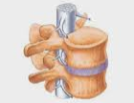
Σπονδυλική στήλη
Νωτιαίος μυελός
σπόνδυλος
μεσοσπονδύλιος δίσκος
σπόνδυλος
Σπονδυλική στήλη

Slide 9
Σπονδυλική στήλη
σπόνδυλος
μεσοσπονδύλιος δίσκος
σπόνδυλος
μεσοσπονδύλιος δίσκος
σπόνδυλος
Σπονδυλική στήλη

Slide 10
Σπονδυλική στήλη
Γενικά η σπονδυλική στήλη αποτελείται από σπονδύλους, ανάμεσα στους οποίους υπάρχουν οι μεσοσπονδύλιοι δίσκοι, που είναι ελαστικοί δίσκοι.
σπόνδυλος
μεσοσπονδύλιος δίσκος
σπόνδυλος

Slide 11
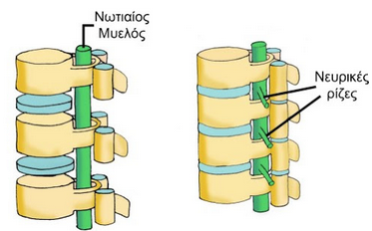
Σπονδυλική στήλη
Οι σπόνδυλοι τοποθετούνται ο ένας πάνω στον άλλο κι δημιουργούν τον σπονδυλικό σωλήνα.
Μέσα στο σπονδυλικό σωλήνα βρίσκεται ο νωτιαίος μυελός….
Νωτιαίος μυελός
σπόνδυλος
μεσοσπονδύλιος δίσκος
σπόνδυλος

Slide 12
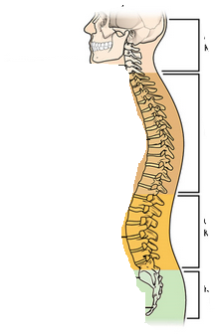
Σπονδυλική στήλη
Αυχενικό κύρτωμα
Θωρακικό κύρτωμα
Οσφυϊκό κύρτωμα
Ιερό κύρτωμα

Slide 13
Σπονδυλική στήλη
Αυχενικό κύρτωμα
Η σπονδυλική στήλη του ανθρώπου έχει 4 κυρτώματα, (καμπυλώσεις):
Θωρακικό κύρτωμα
Οσφυϊκό κύρτωμα
Ιερό κύρτωμα

